Slide 1
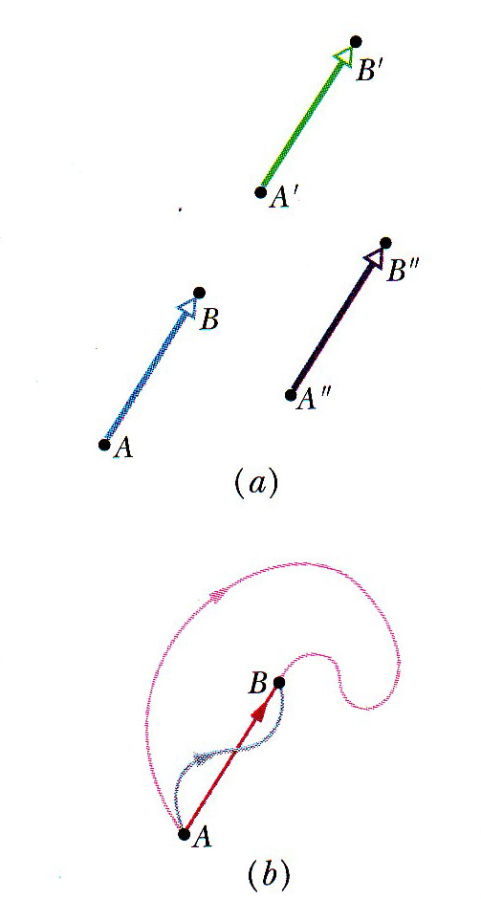
Vektor
Vektor memiliki besaran dan arah.
Beberapa besaran fisika yang
dinyatakan dengan vektor seperti :
perpindahan, kecepatan
dan percepatan.
Skalar hanya memiliki besaran saja,
contoh : temperatur, tekanan, energi,
massa dan waktu.

Slide 2
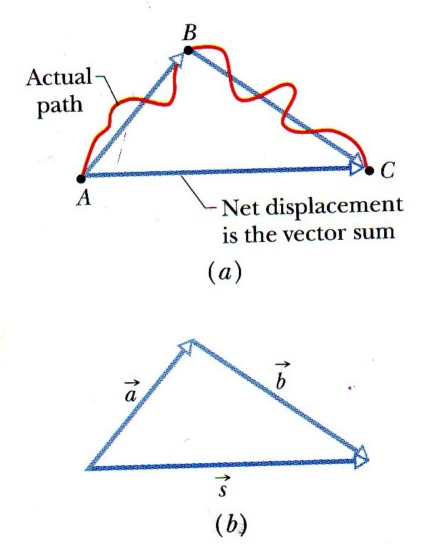
Penjumlahan Vektor

Slide 3
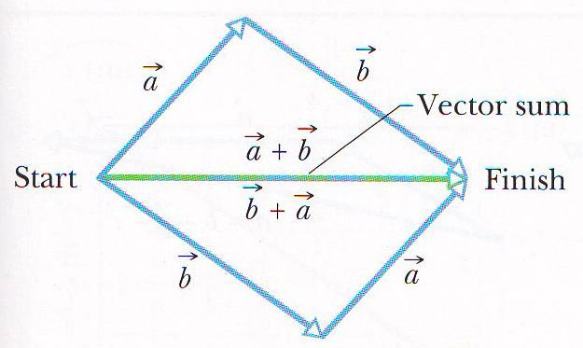
Mengikuti hukum :
Komutatif :

Slide 4
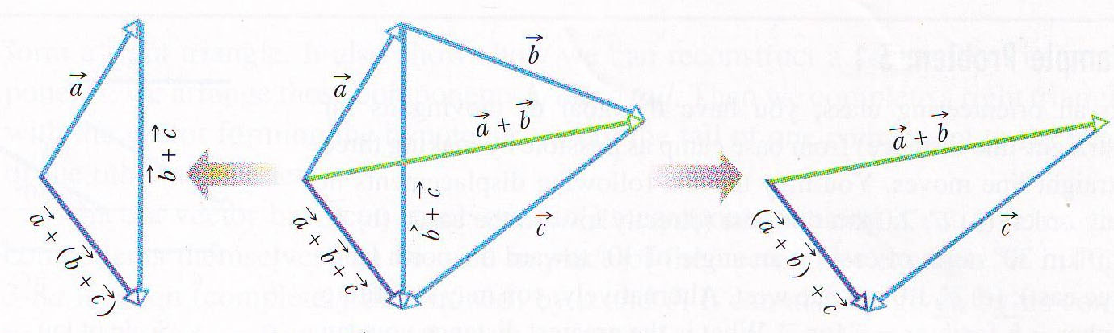

Assosiatif :

Slide 5
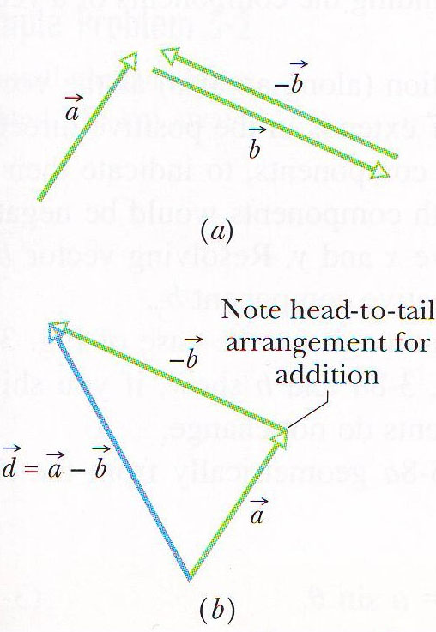

Vektor adalah vektor yang memiliki besaran yang sama dengan vektor tetapi berlawanan arah, bila dijumlahkan akan menghasilkan :

Slide 6
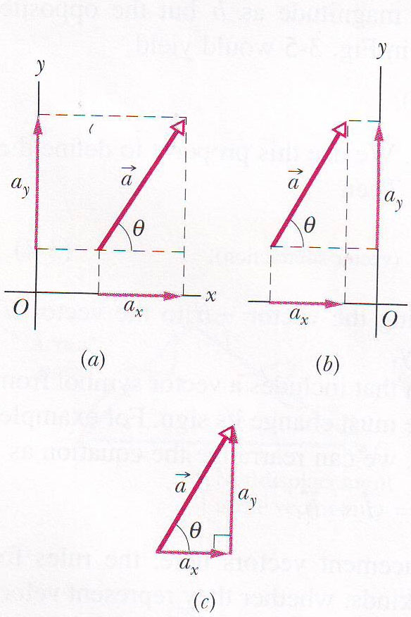
Komponen vektor
merupakan proyeksi vektor pada sumbu sistem koordinat
Komponen vektor :
disebut komponen skalar atau komponen

Slide 7
Besar vektor :
Khusus untuk penjumlahan 2 vektor ( ), besar vektor dapat dicari dengan rumus :
Dalam perhitungan vektor dibutuhkan rumus trigonometri :
Dalil cosinus :
Dalil sinus :

Slide 8
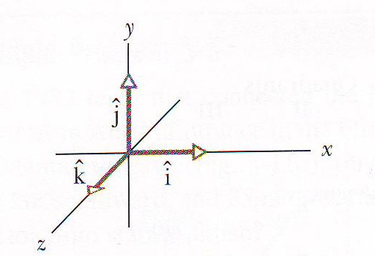
Vektor satuan:
Vektor satuan pada arah positif sumbu x, y dan z diberi tanda :

Slide 9
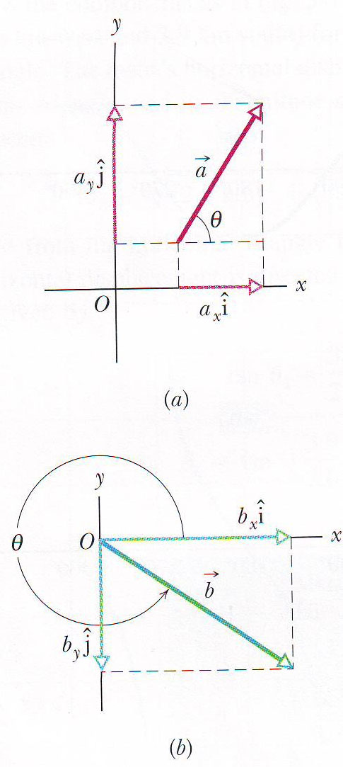
Kita dapat tulis vektor dan sebagai berikut :
disebut komponen vektor

Slide 10
Penjumlahan vektor dengan komponen
, setiap komponen sama dengan komponen

Slide 11
Perkalian vektor :
Perkalian vektor dengan skalar :
Jika vektor dikalikan dengan skalar s akan menghasilkan vektor baru dengan besar nilai absolute s dengan arah jika s positif, dan berlawanan arah jika s negatif. Vektor dibagi dengan s berarti kita mengkalikan dengan 1/s.
Perkalian vektor dengan vektor :
Menghasilkan skalar : Scalar Product
Dikenal sebagai : Dot product

Slide 12
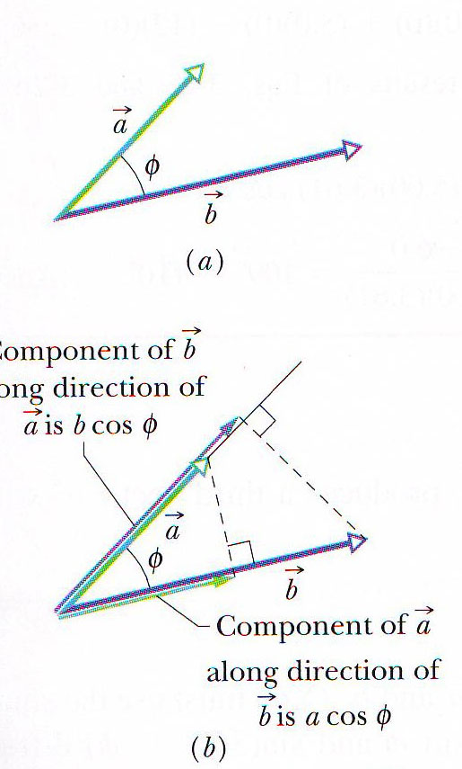

Slide 13
Dituliskan secara komponen bagian sebagai berikut :
Scalar product berlaku hukum komutatif
Jika ditulis dalam vektor satuan, maka perkalian scalar :
Diperoleh hasil akhir sebagai berikut :

Slide 14
Menghasilkan vector : Vector Product Dikenal sebagai : Cross Product
Dengan besar c adalah :
Besaran
ditulis
jika
dan maksimum jika

Slide 15
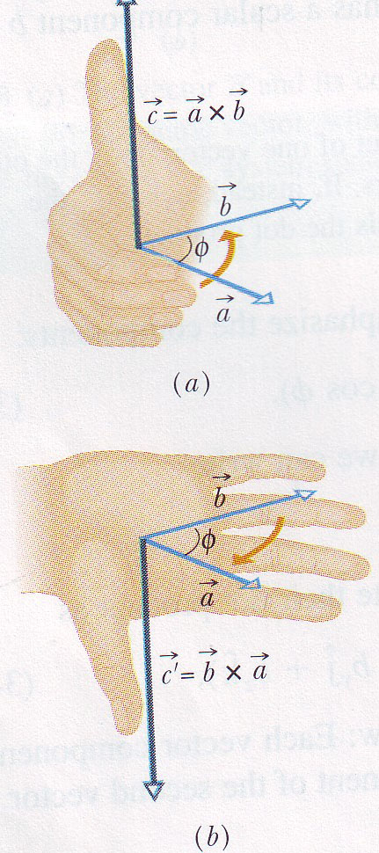
Arah dari vektor tegak lurus bidang yang berisi vektor
dikenal sebagai hukum tangan kanan.

Slide 16
Penulisan dalam vektor satuan :
Hasil akhir :

Slide 17
Latihan soal :
Dua buah vektor bertitik tangkap sama saling mengapit dengan sudut . Jika besar vektor
dua kali vektor dan , hitung !
Jawab :

Slide 18
Dua buah vektor yang besarnya 8 dan 15 satuan saling mengapit dengan sudut 45. Hitung besar resultannya dan sudut antara resultan dengan vektor pertama.
Jawab :
Sudut antara resultan dengan vektor pertama dapat dicari dengan 2 cara : dalil cosinus atau dalil sinus
Dalil Cosinus :
Dalil Sinus :

Slide 19
Diketahui 3 buah vektor
Hitung besar vektor dan sudut antara vektor ini dengan sumbu z
jika . Hitung juga sudut antara vektor !
Jawab :
Sudut antara dengan sumbu z : men”dot” kan dengan vektor satuan arah sumbu z.
Sudut antara diperoleh dengan men”dot”kan keduanya.

Slide 20
Suatu vektor a dalam bidang xy mempunyai besar 5 satuan dan arahnya terhadap sumbu x positif. Vektor b
mempunyai besar 4 satuan dan arahnya searah sumbu y. Hitung besar perkalian titik dan perkalian silang kedua vektor tersebut.
Jawab :
Sudut terkecil antara kedua vektor tersebut adalah:
Sehingga diperoleh :

